Slide 1
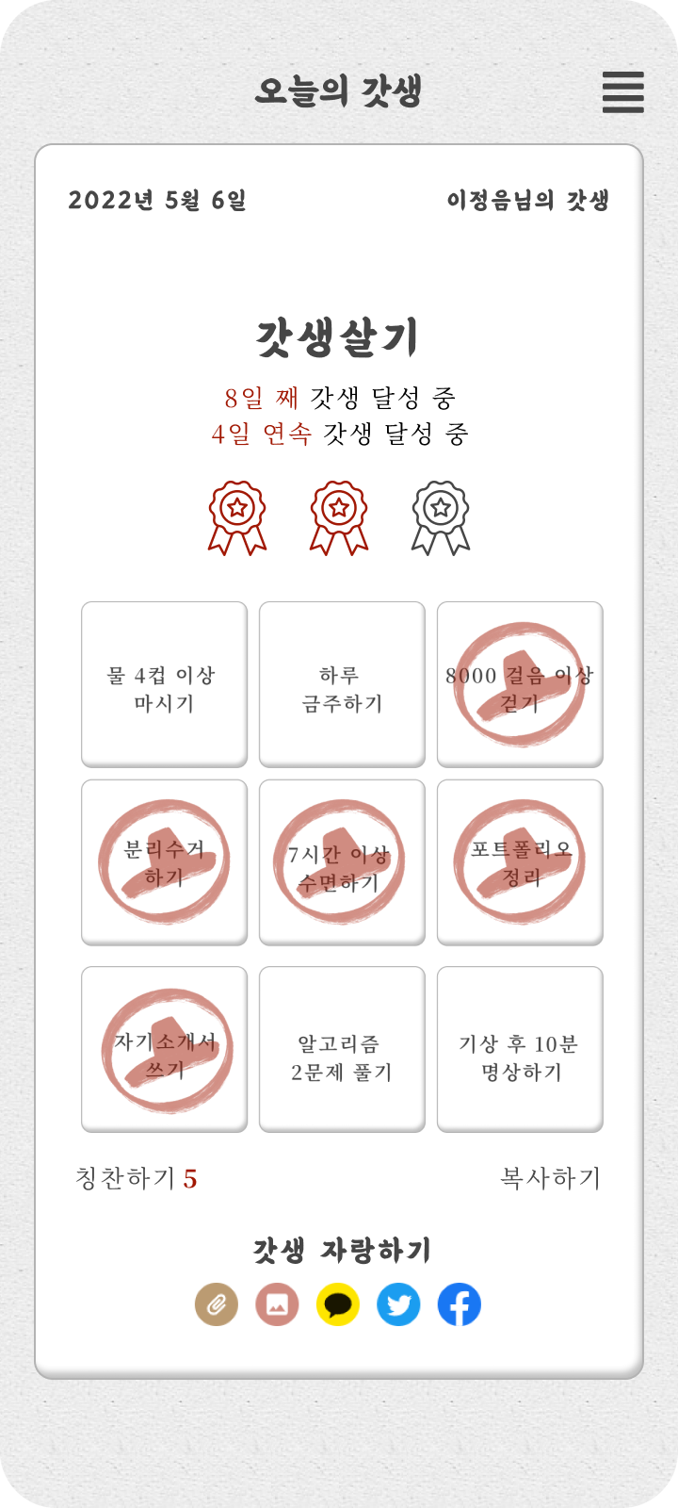

매일의 ‘갓생’을 위한 빙고 및 공유 서비스
갓생살기
쉽게만 살아가면 재미없어 빙고!
삼성청년SW아카데미 6기
서울 4반 OvCORS(5팀)
Notes:
발표 시작하겠습니다.
'매일의 갓생을 위한 빙고 및 공유 서비스' 의 발표를 맡은 저는 5팀의 이정음입니다.

Slide 2

01. 기획 배경
552
갓생살기
총 사용자 수
Google Analytics
2022년 4월 20일 – 2022년 5월 17일

Slide 3




01. 기획 배경
| 갓생 소개

Slide 4



01. 기획 배경
| 기존 서비스 분석
일반적인 To Do 보다는
‘갓생’에 더 집중하고 싶어
어떤 목표부터
시작해야할지 모르겠어
투두메이트
루티너리
열품타
매일의 성취감이 부족해
여럿이 하고 싶지만
강제성이 들어가는 것은 싫어

Slide 5
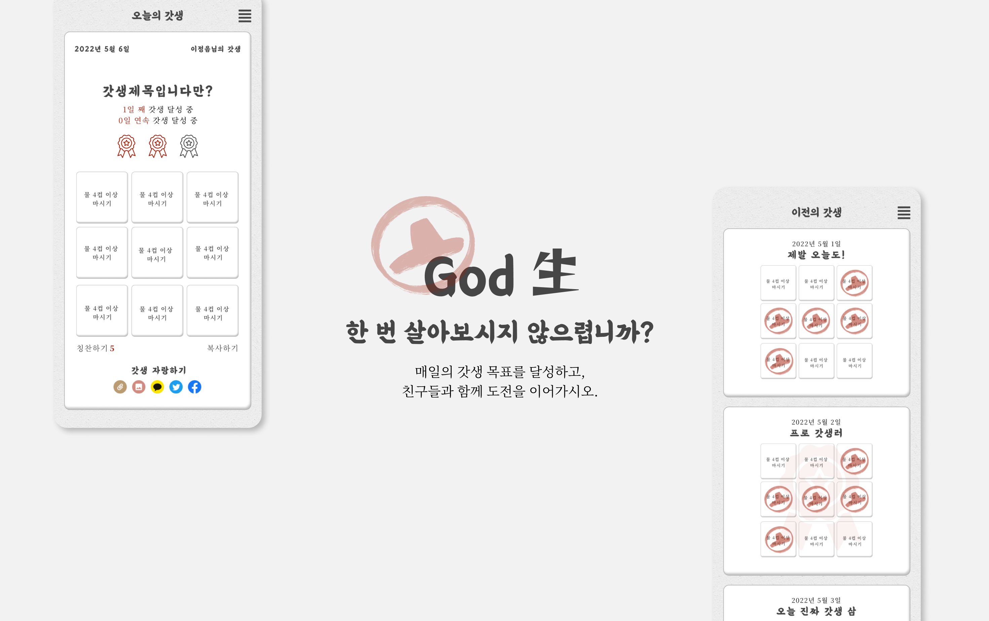

Slide 6
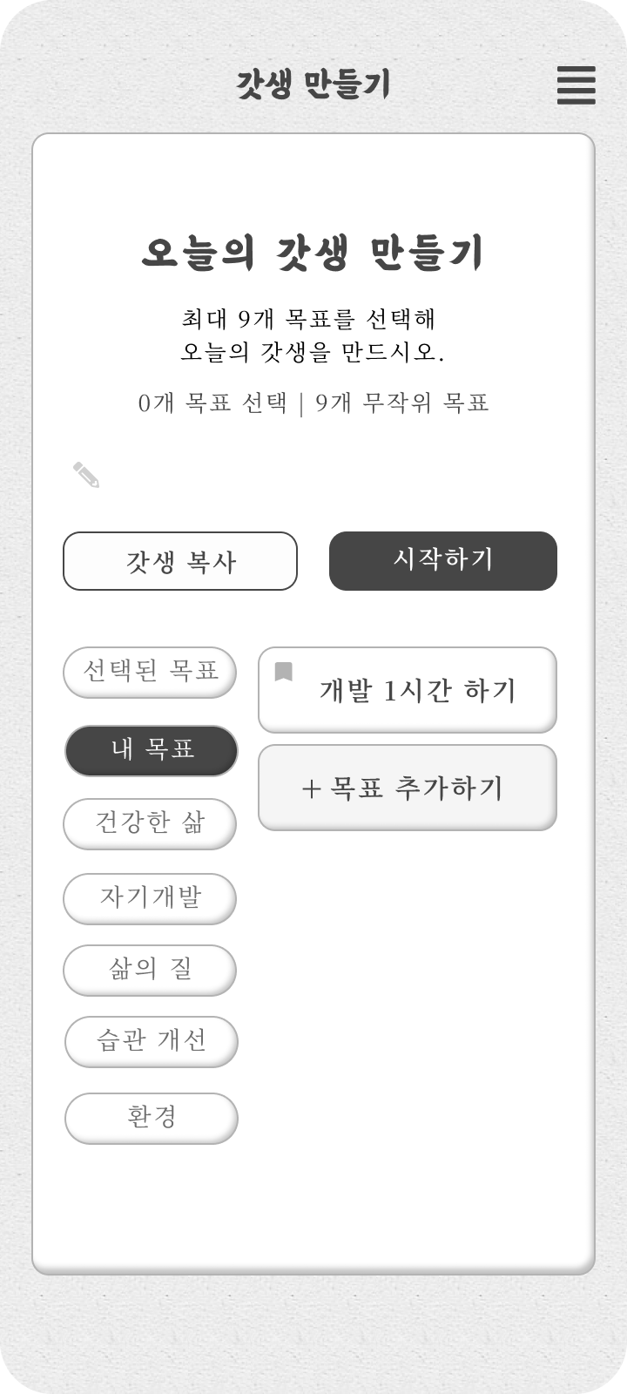
02. 서비스 소개
| 주요 기능
‘ 갓생 ’ 생성
갓생 대표 목표부터, 나만의 목표까지 생성 가능
선택 어려움을 위한 랜덤 목표 선택
같은 유형의 사용자를 분석한 추천 목표 제공

Slide 7
02. 서비스 소개
| 주요 기능
‘ 갓생 ’ 빙고
단순 달성이 아닌 ‘빙고’ Gamification 요소 적용
달성 횟수, 연속 달성 횟수 표시로 성취감 자극
링크 공유, 사진 저장, 다양한 SNS 공유 기능

Slide 8
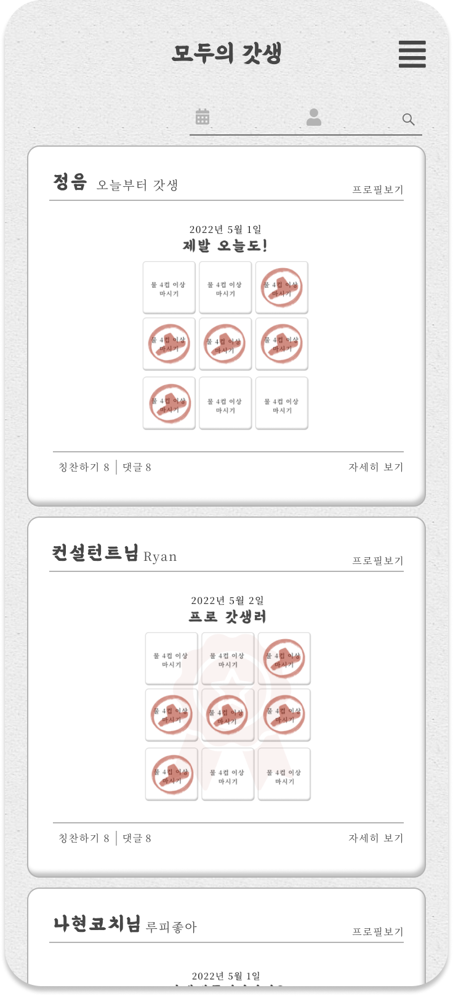
02. 서비스 소개
| 주요 기능
‘ 갓생 ’ 모아보기
다양한 사용자들의 ‘갓생’을 한눈에 모아보기
Follow 기능으로 주변 사람들과 공유 가능
비회원의 접근 허용으로 접근성 낮춤

Slide 9
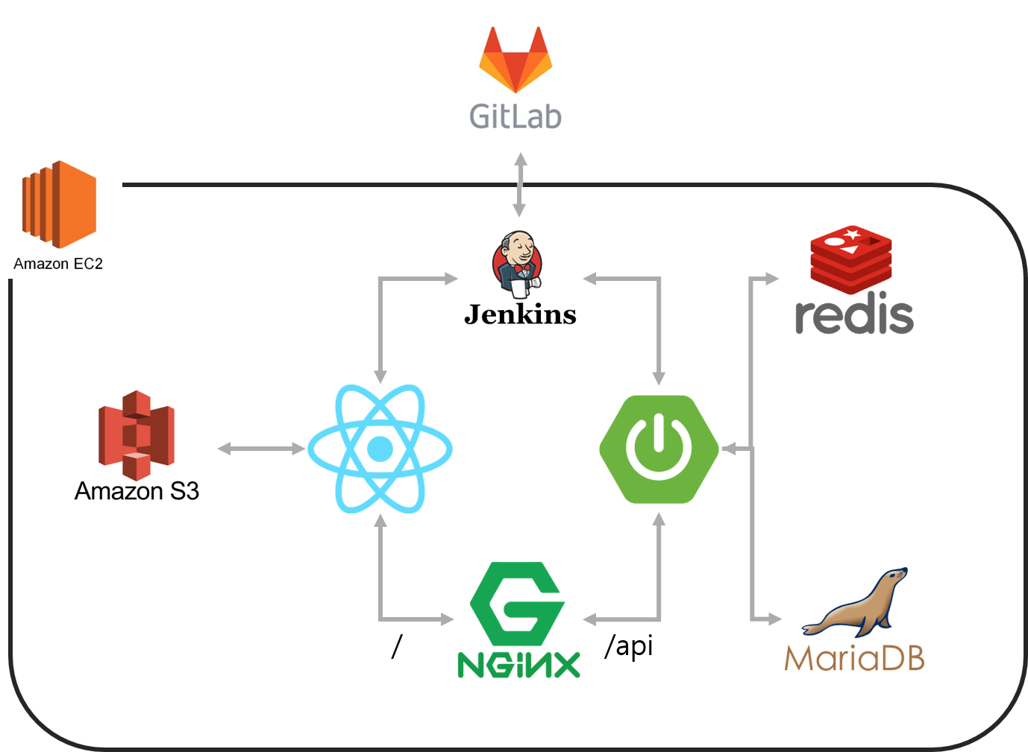
03. 개발 환경
| 아키텍쳐

Slide 10
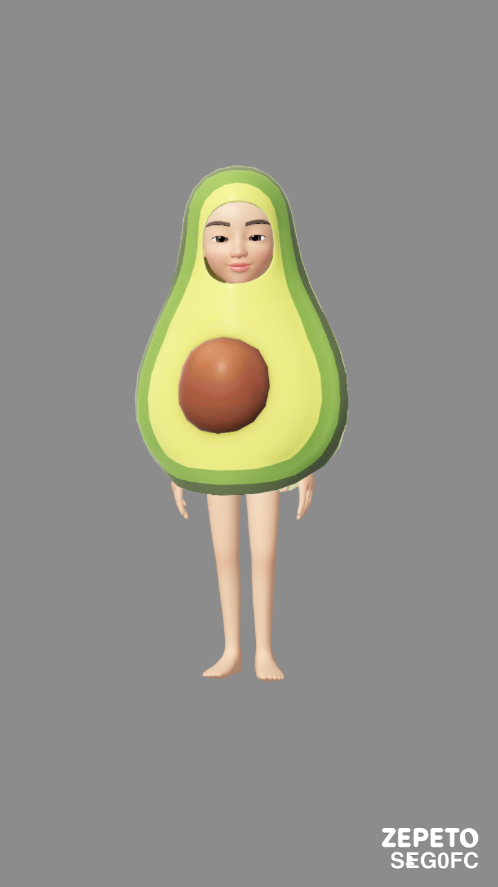

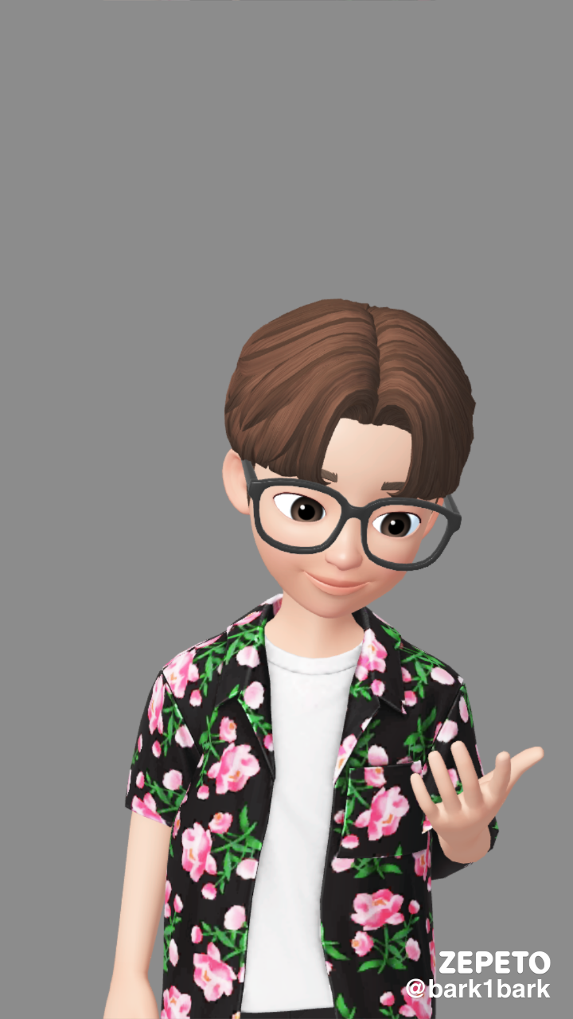


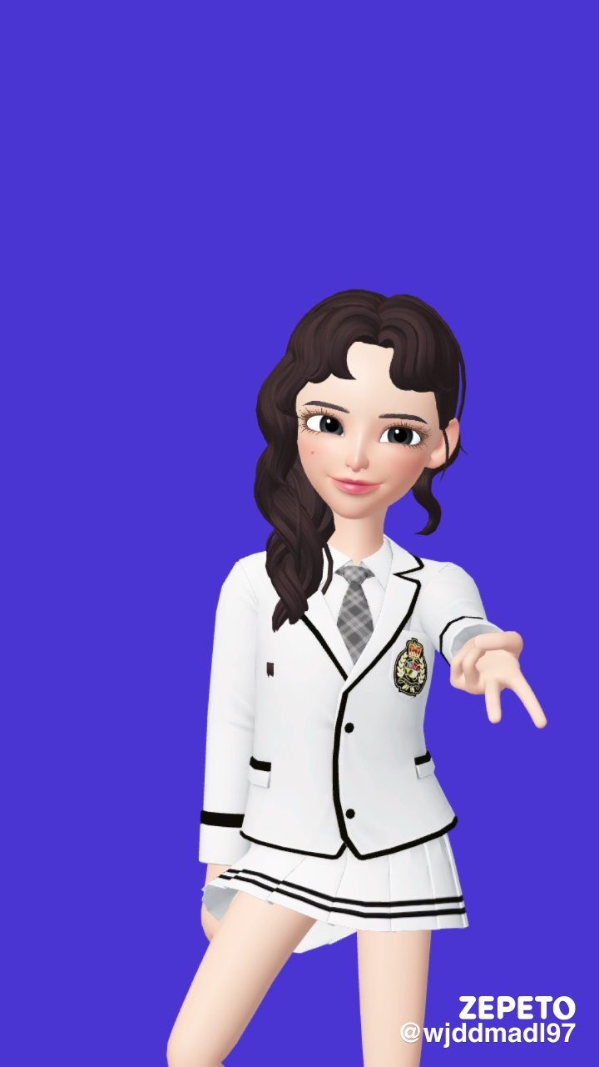
03. 개발 환경
| 팀원
FE
강수현
이수민
천민우
BE
승나연
유혜승
이정음

Slide 11
03. 개발 환경
| 협업
이슈 관리
JIRA
커뮤니케이션
Mattermost
형상 관리
Gitlab
763 Commit
143 Code Review

Slide 12


04. 발전 과정
WEEK 1
2022.04.11 – 2022.04.15
WEEK 2, 3
2022.04.18 – 2022.04.29
주제 선정
아이디어 구체화
1차 / 2차 MVP 요구사항 설계
회원 기능
빙고판 기능
빙고 생성 및 목록 기능

Slide 13

WEEK 4
2022.05.02 – 2022.05.06
78명
74명
SSAFY 내부 홍보
2차 MVP
모아보기, 개인 목표 기능 개발
9명
0명
버그 수정
인스타그램 / 트위터 계정 개설

Slide 14
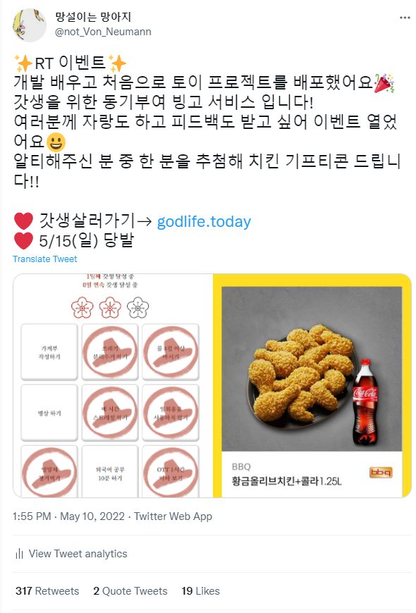
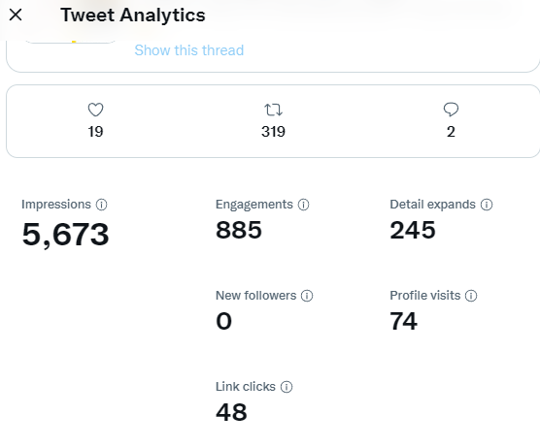
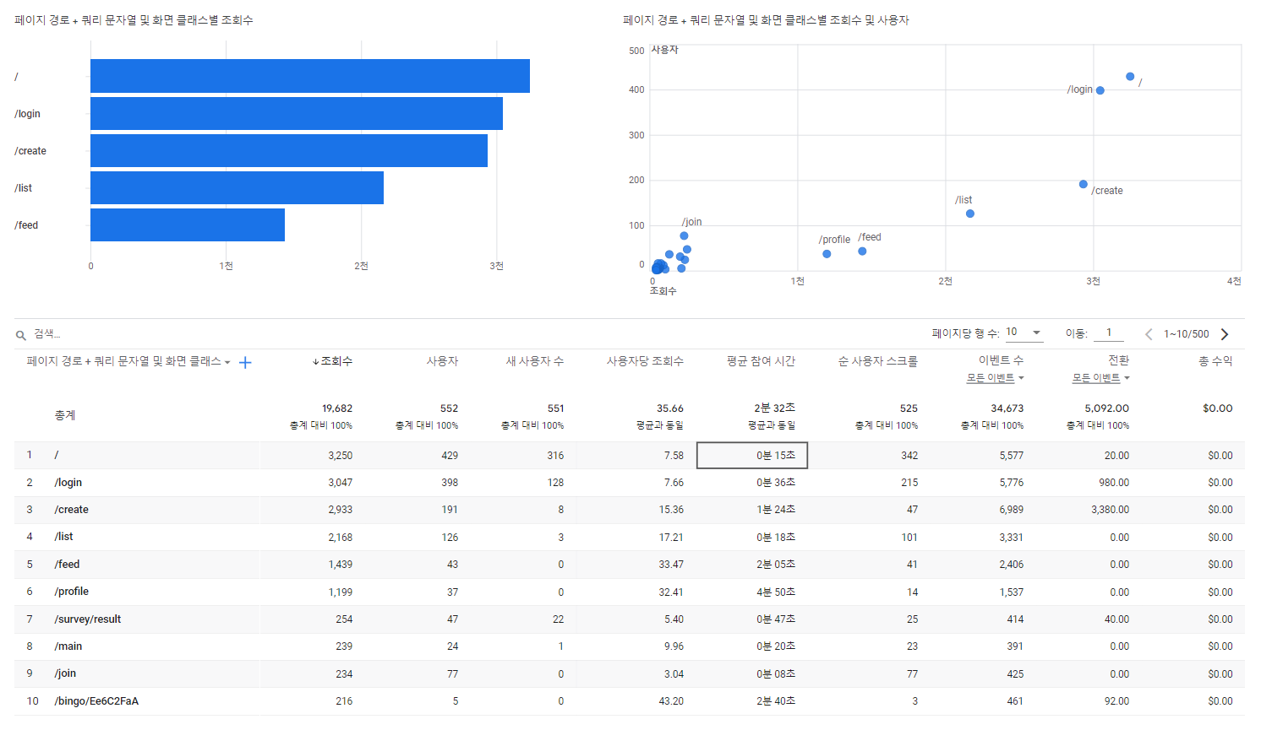
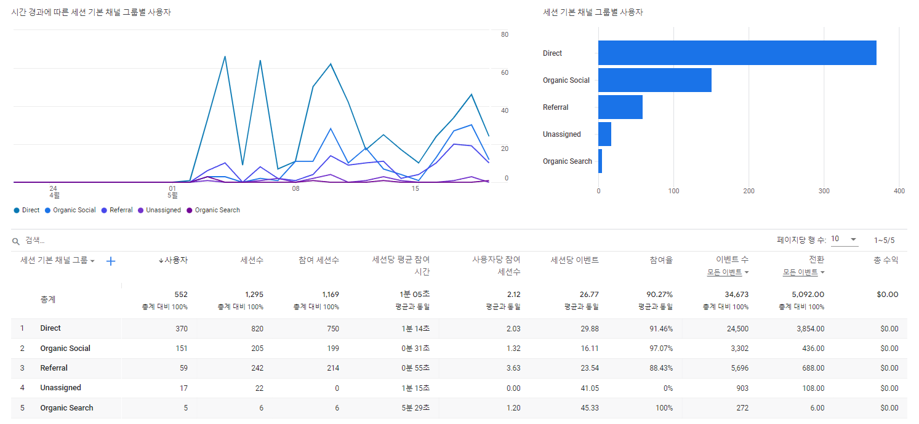

100 명
WEEK 5
2022.05.09 – 2022.05.13
트위터 리트윗 이벤트 진행
42명
사용자 패턴 분석
3차 MVP 요구사항 설계
메인페이지에 먼저 접근한 사용자보다
‘빙고’를 보고 접속한 사용자가 6배 이상 오래 접속한다.

Slide 15
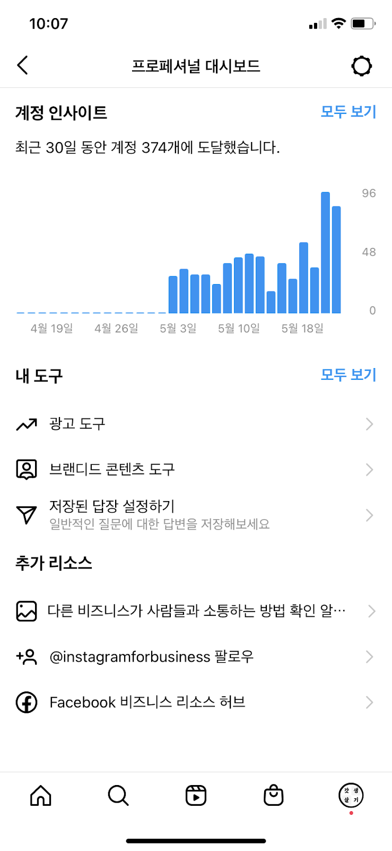
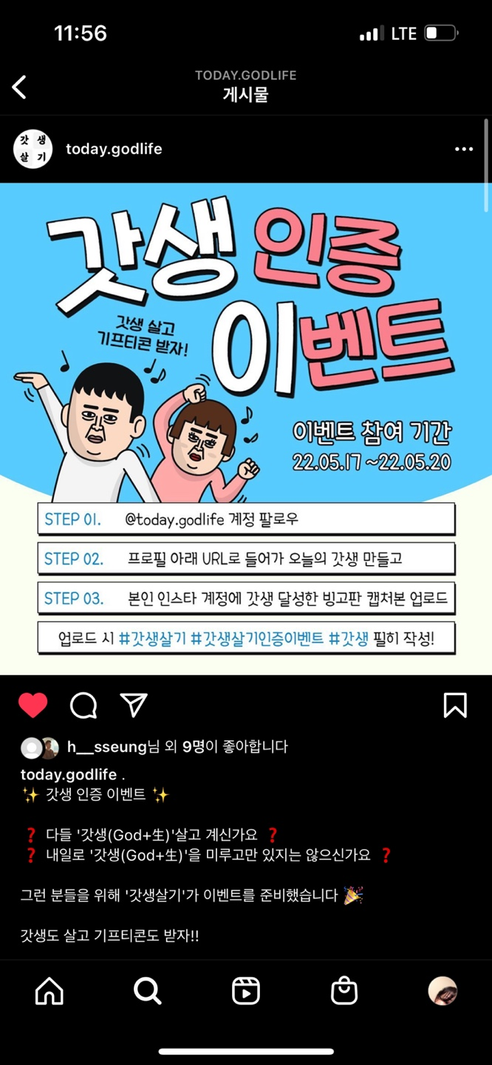
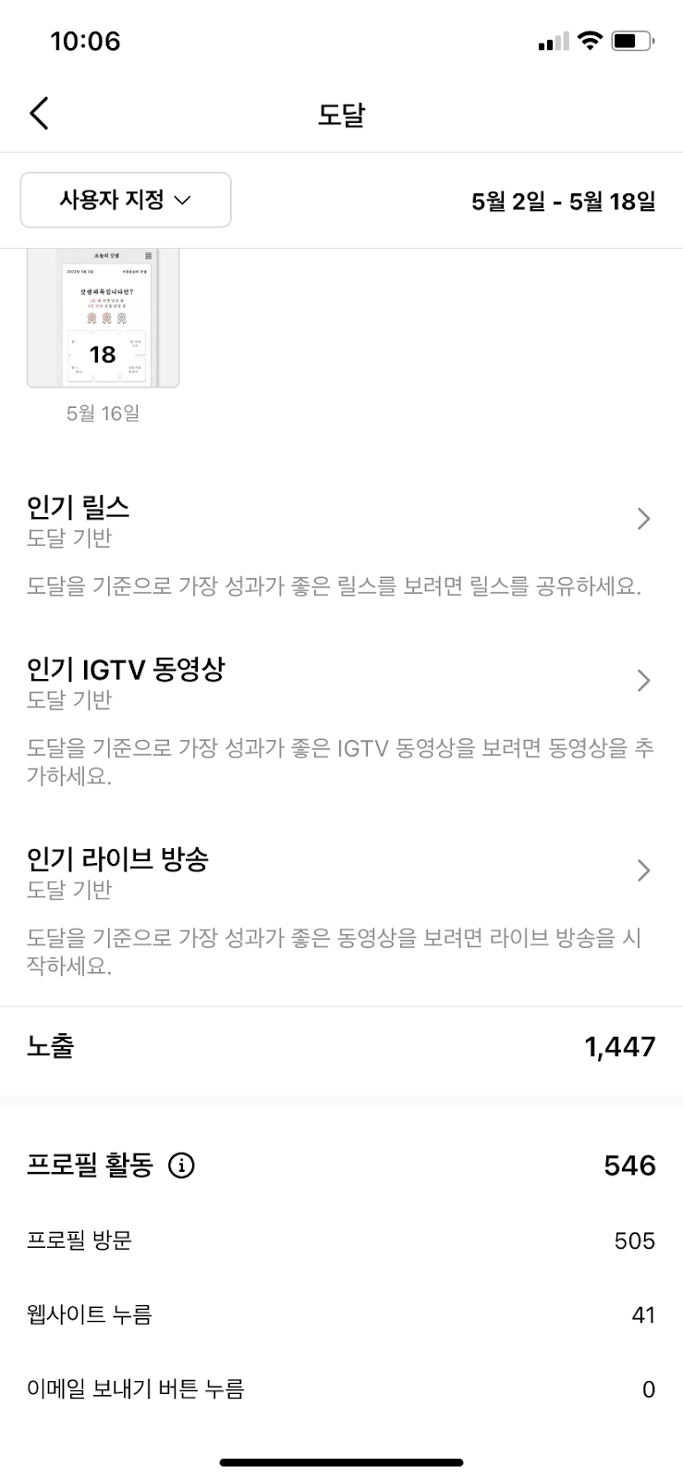
WEEK 6
2022.05.16 – 2022.05.19
인스타그램 / 트위터 2차 이벤트
93 명
비회원 모아보기 기능
‘갓생러’ 테스트 기능

Slide 16
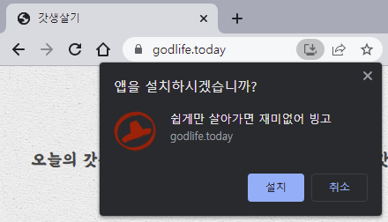
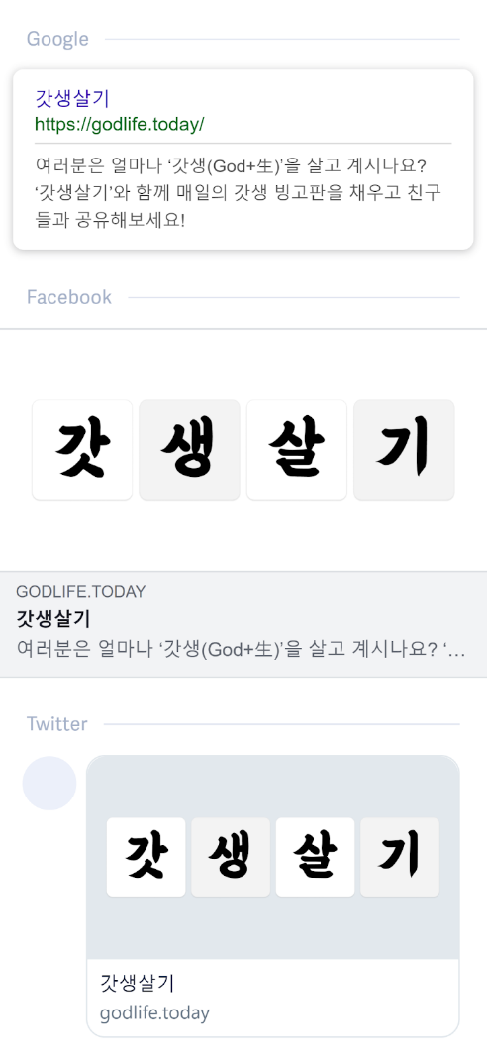
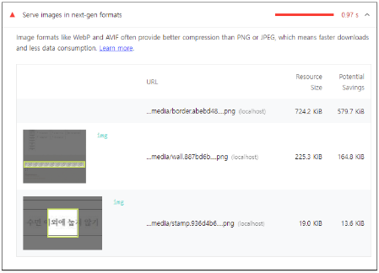
04. 발전 과정
| 기술
사용자 유입을 위한 기술적 장치 추가
1
2
3
4
프로그레시브 웹 앱
메타 태그 설정
HTML 크기 축소
데이터 전송 시간 축소
‘앱’과 동일한 경험 제공
검색 결과 노출
검색 엔진 최적화
검색 엔진 최적화

Slide 17




05. 프로젝트 성과
총 사용자 수 552
총 조회 수 16K
총 회원 수 197
총 빙고 수 292

Slide 18



05. 프로젝트 성과
| 향후 계획
모바일 App 개발
다양한 챌린지 활용
사용자 추적
사용자 접근성 향상
사용자의 지속적 접속 유지
분석에 따른 업데이트
‘갓생’ 유행 선도
끊임없는 피드백 반영

Slide 19
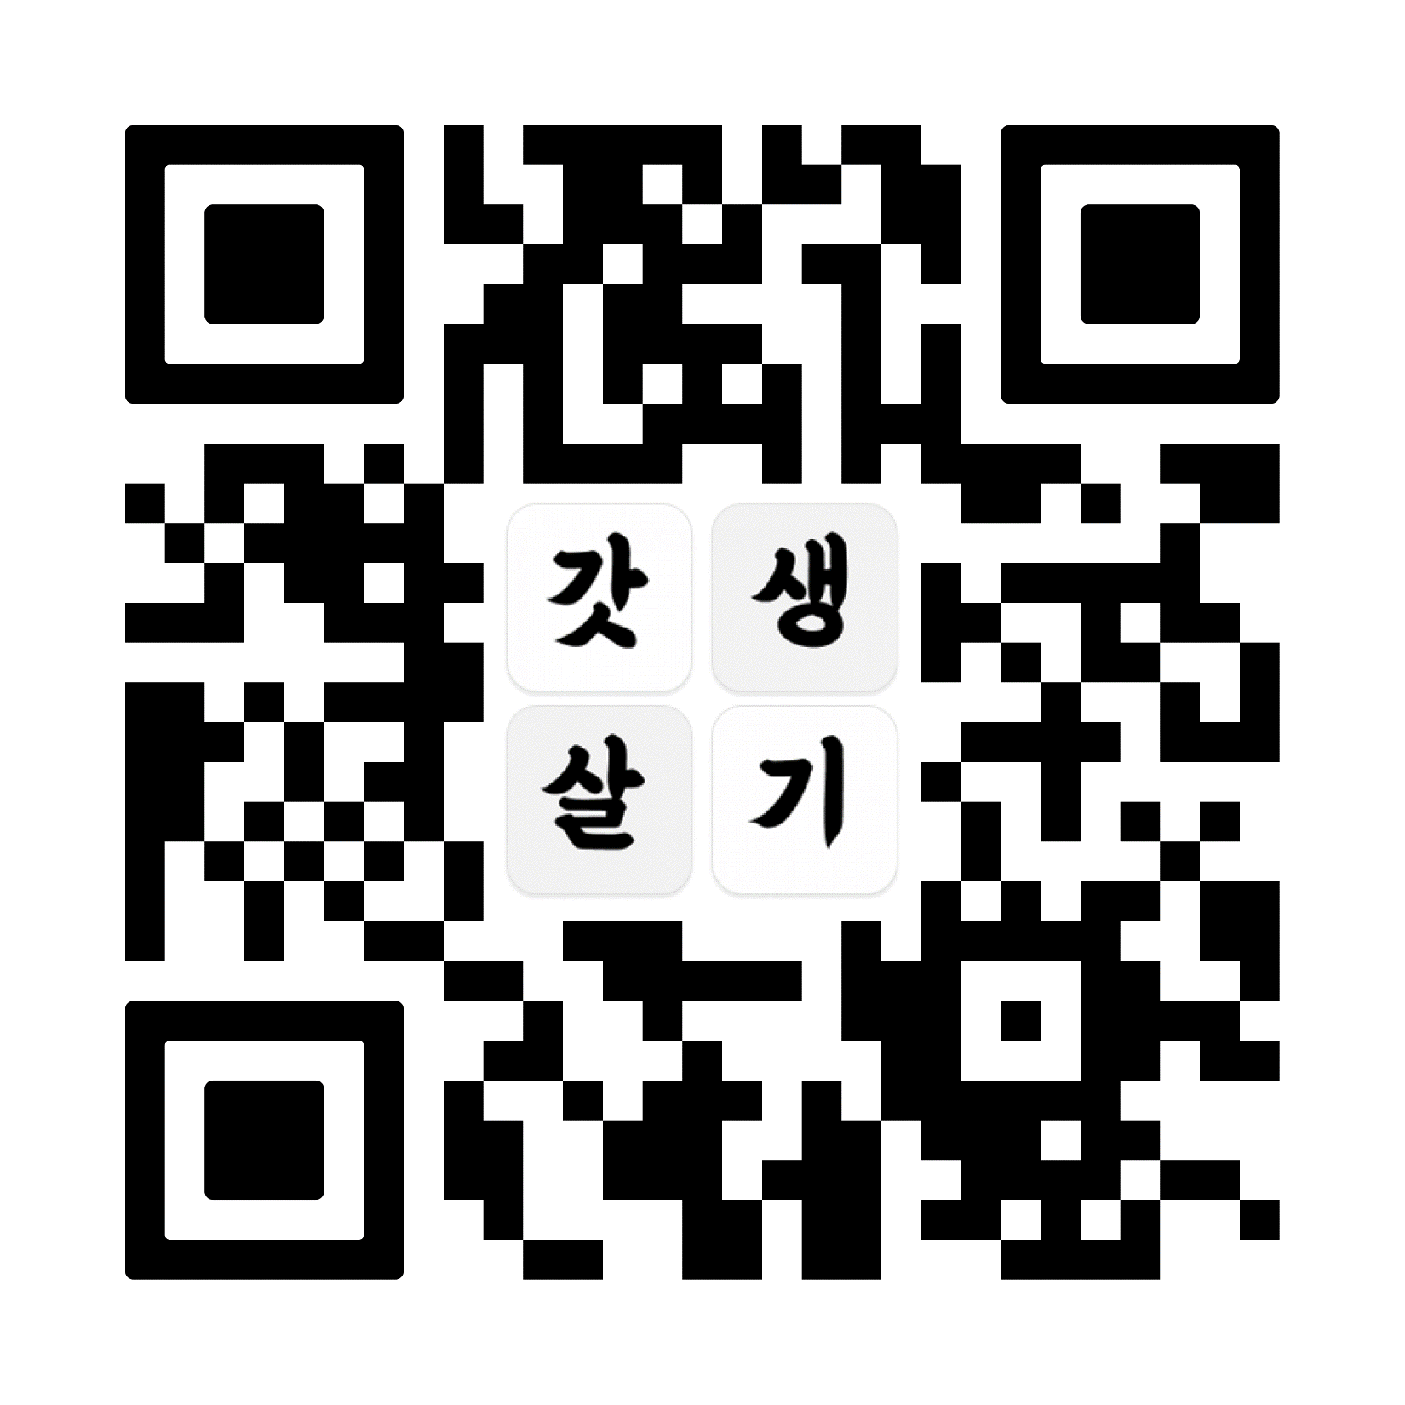
감사합니다.
갓생살고 광명찾자
삼성청년SW아카데미 6기
서울 4반 OvCORS(5팀)
강수현 승나연 유혜승 이수민 이정음 천민우

